Slide 1


Chào mừng các con đến với tiết học
Môn: Mĩ thuật
Chủ đề 1: NGÔI TRƯỜNG THÂN YÊU
Bài 1: Quang cảnh trường em
Cô giáo: Nguyễn Thị Tú

Slide 2


Slide 3
Mĩ thuật
CHỦ ĐỀ 1: NGÔI TRƯỜNG THÂN YÊU
Bài 1: Quang cảnh trường em
HOẠT ĐỘNG 1: KHÁM PHÁ

Slide 4
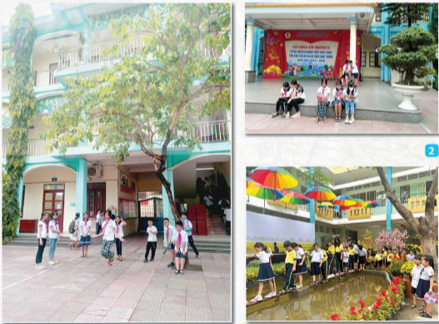
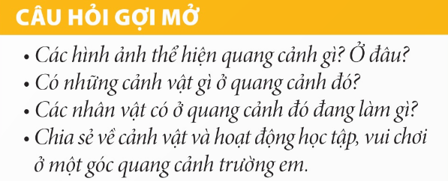
HOẠT ĐỘNG 1: KHÁM PHÁ
Khám phá quang cảnh trường em:

Slide 5
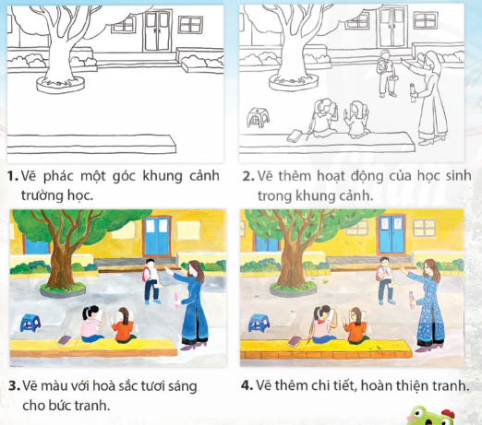
HOẠT ĐỘNG 2: KIẾN TẠO KIẾN THỨC- KĨ NĂNG
Các bước vẽ tranh quang cảnh 1 góc của trường học:

Slide 6
HOẠT ĐỘNG 2: KIẾN TẠO KIẾN THỨC- KĨ NĂNG
Các bước vẽ tranh quang cảnh 1 góc của trường học:
VIDEO HƯỚNG DẪN VẼ TRANH
QUANG CẢNH TRƯỜNG EM
https://youtu.be/20Dj7yZSl18?si=6XS0hsKLb-uD1rKF

Slide 7
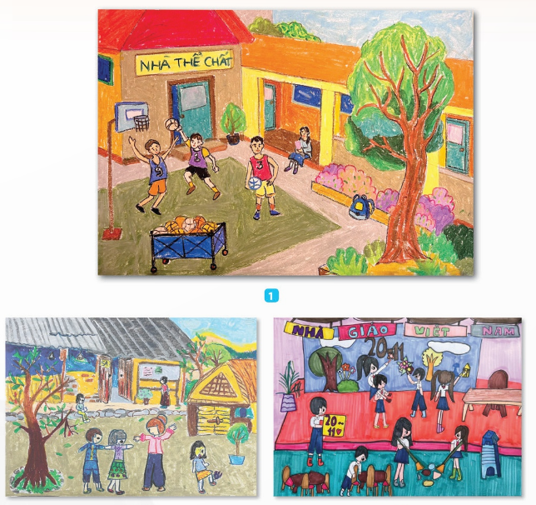

Slide 11

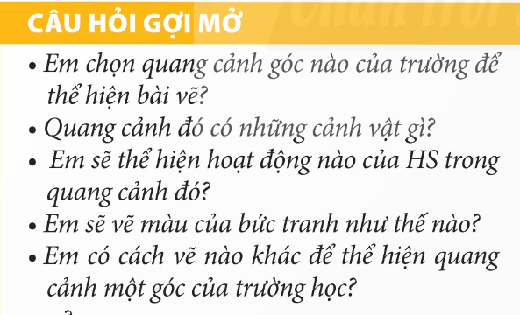
HOẠT ĐỘNG 3: LUYỆN TẬP- SÁNG TẠO

Slide 12
HOẠT ĐỘNG 3: LUYỆN TẬP- SÁNG TẠO
Vẽ quang cảnh một góc trường em

Slide 13

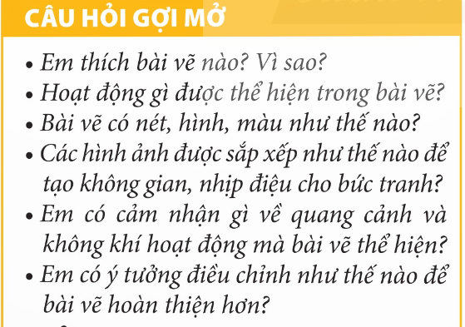
HOẠT ĐỘNG 4: PHÂN TÍCH- ĐÁNH GIÁ
Trưng bày sản phẩm và chia sẻ

Slide 14
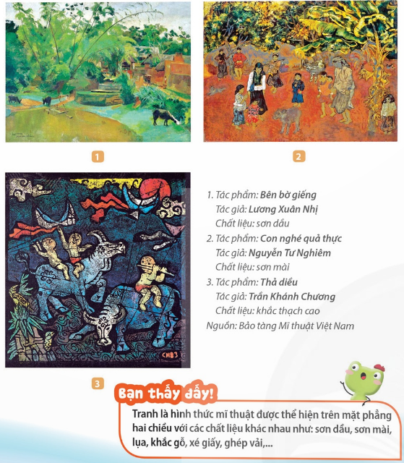
HOẠT ĐỘNG 5: VẬN DỤNG - PHÁT TRIỂN

Slide 15

Kính chúc các thầy cô giáo và các em
Mạnh khỏe – Hạnh phúc

